Slide 1
DETECCIÓ DE MATRÍCULES
Yasmin L’Harrak, Daniel Paulí i Adan Jiménez

Slide 2
ÍNDEX
Introducció
Base de dades
Tractament de la imatge
Detecció zones blaves
Detecció voreres
Angle imatge
OCR
Resultats
Conclusions i millores

Slide 3
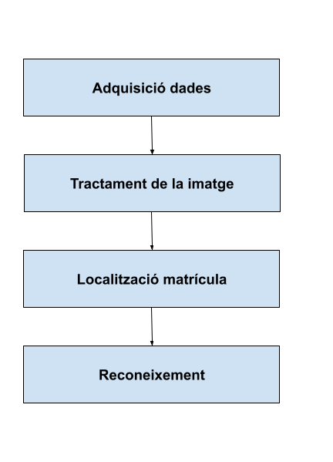
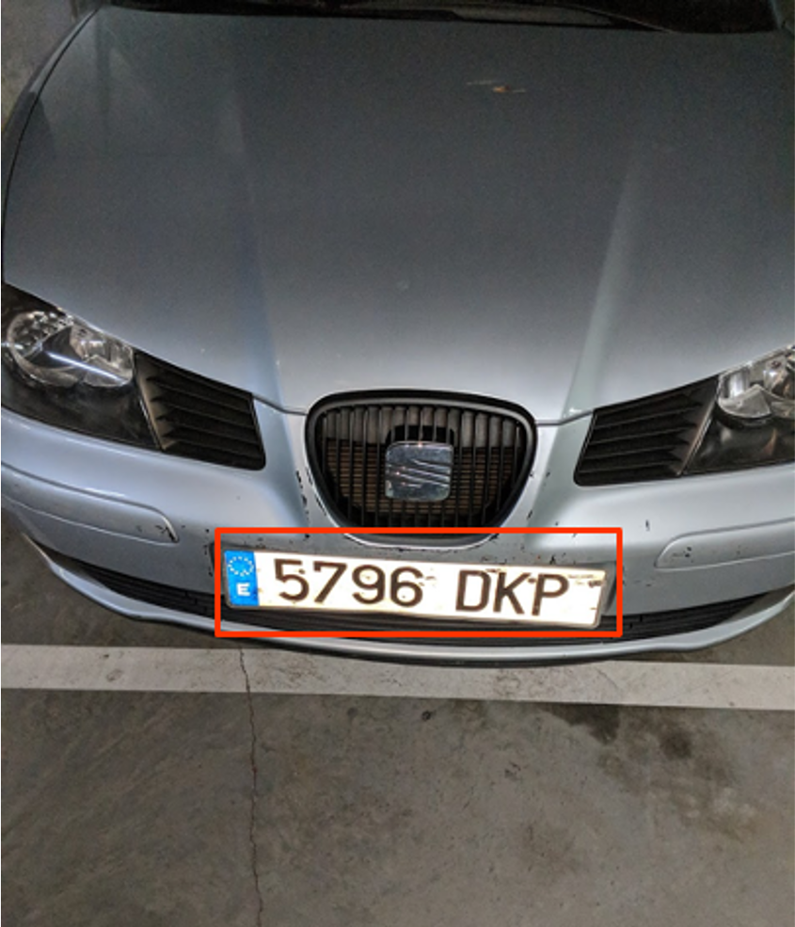
INTRODUCCIÓ
OBJECTIU
PIPELINE
COMPROVACIÓ RESULTATS
Comparació 2 OCRs
Accuracy
Matriu d’errors
Notes:
Objetivo
Pasos para la detección
Como puntuaremos el reultados

Slide 4
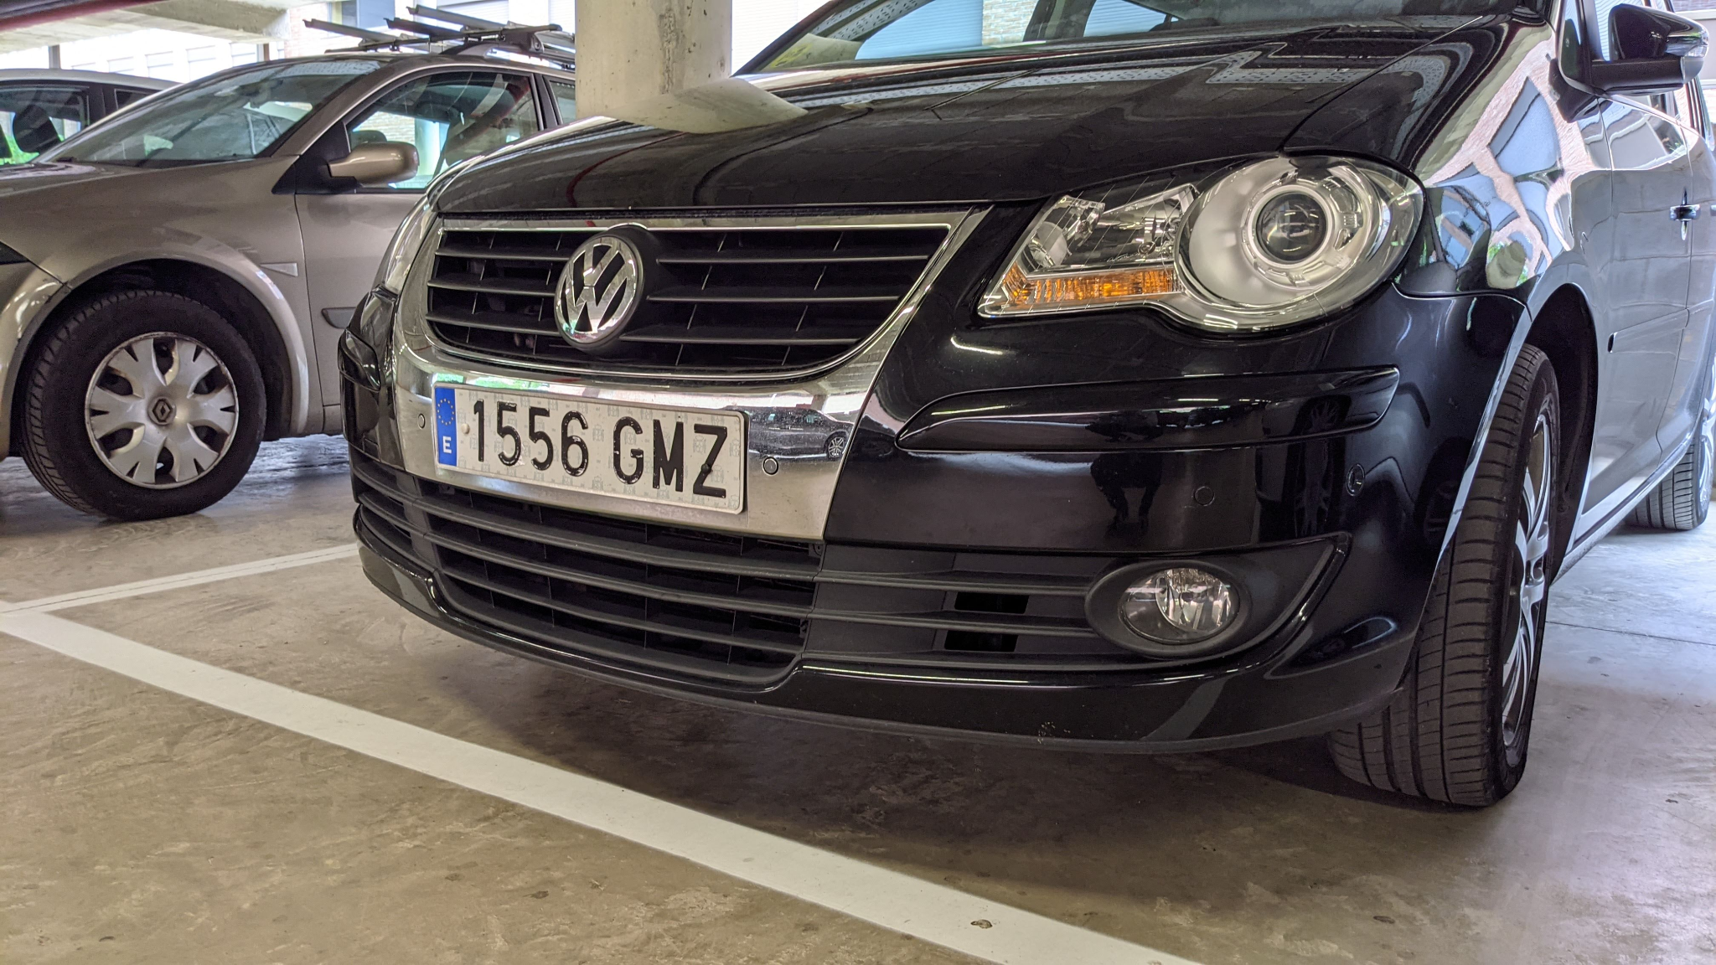
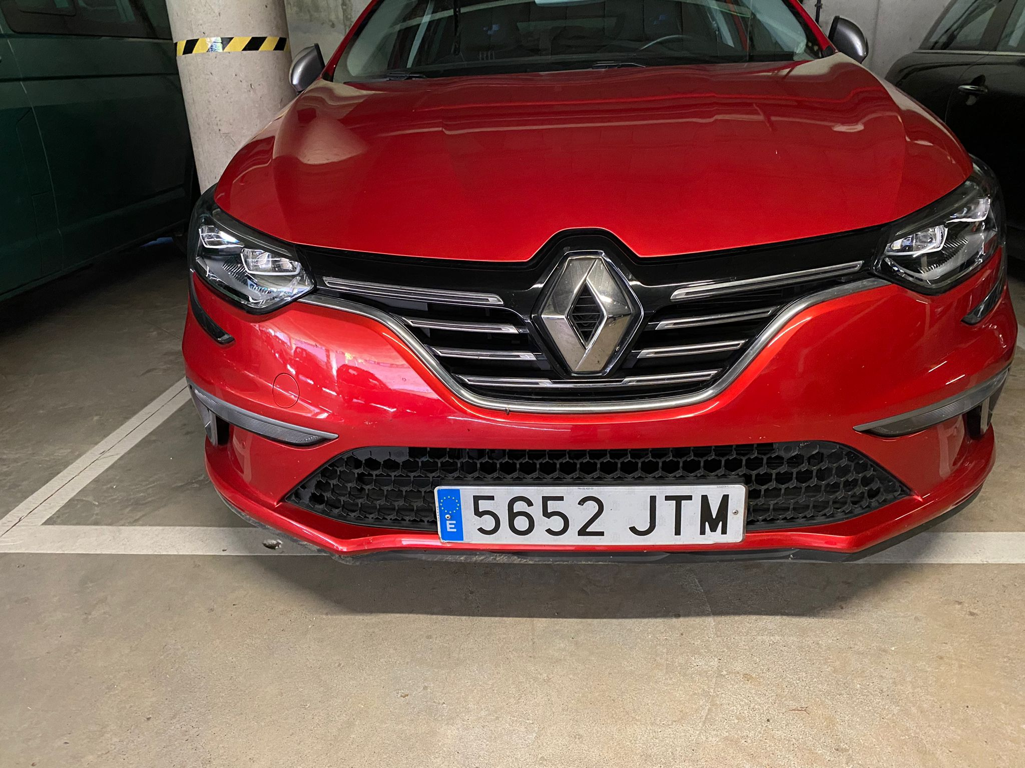
BASE DE DADES
Notes:
Como es el database (Tamaño del databse, angulos de fotos, luz etc.)
Como se obtuvo

Slide 5
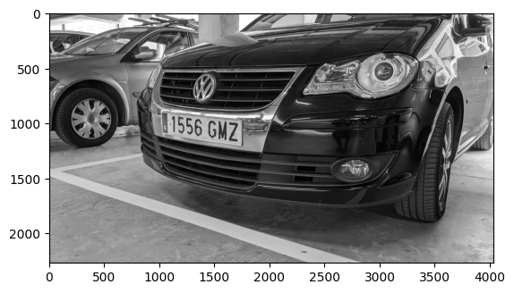
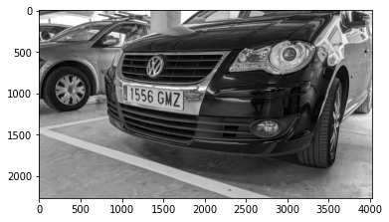

TRACTAMENT IMATGE
imatge original imatge escala grisos imatge amb blur
Notes:
Diferentes tratamientnos previos a las imagenes antes
Erosiones, dilataciones, top_hat, binarización otsu
Entrar en detalle de lo diferente tratamiento y poner ejemplo del ante y despues, en diferetente diapoitiva

Slide 6
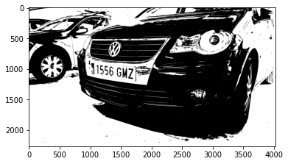
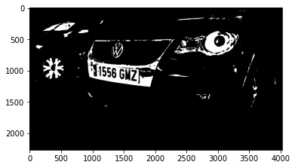
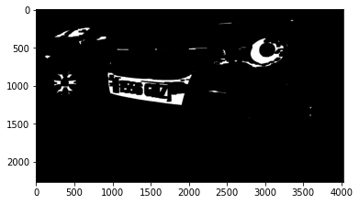
Imatge amb Otsu Opening kernel 5x5 (5 iter) Erosió kernel 3x3 (7 iter)

Slide 7
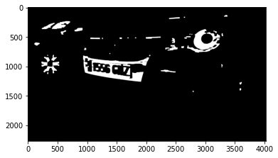
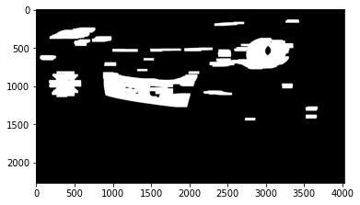

Dilatació kernel 3x3 (7 iter) Dilatació kernel 2x9 (7 iter) Omplir buits en blanc

Slide 8

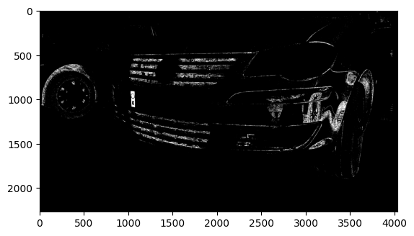
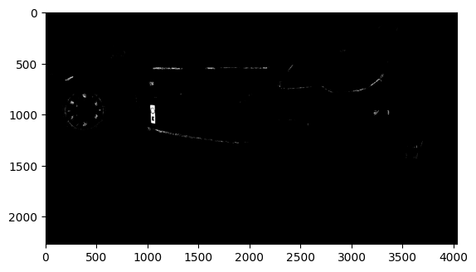

DETECCIÓ ZONES BLAVES

Slide 9
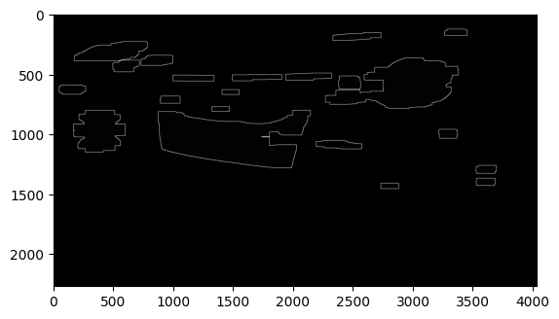
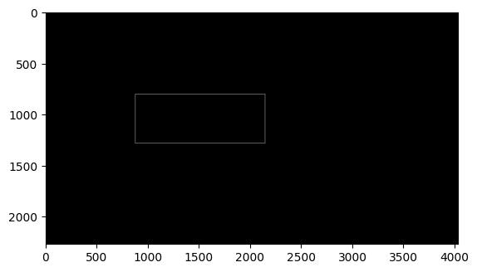
DETECCIÓ VORERES
Detecció rectangle blau
Àrea màxima
Rectangular àrea màxima
Notes:
A partir de la imagen tratada detectamos contornos.
La matricula seguramente:
-Area maxima.
-Contiene azul.
Rectangulamos el Contorno

Slide 10
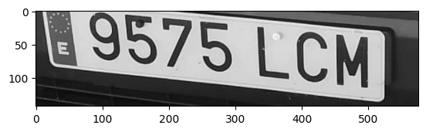
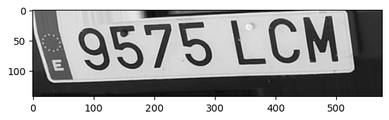
ANGLE IMATGE
Notes:
descripcion del contorno que creemos que es maticula como lo pasamos a rectangulo
explicacion de como giramo la imagen y cuando que quede recta y porque
dificultades al girar la matrícula y como atacamos

Slide 11
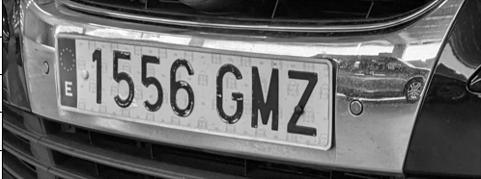

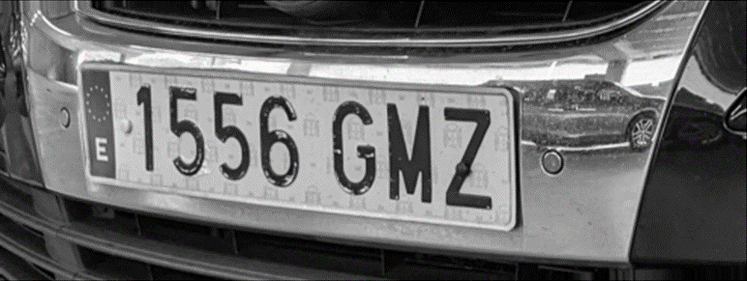
OCR
Tesseract (pytesseract) Sortida Tractem sortida
—nia—=—=eeneOrya+)eataZ155Aig@——
‘— Op cao Za @ 11556 G MZ ——’
‘1556GMZ’
Notes:
explicacion de que es y como funciona el ocr
decir que ocr hemos utilizado
el input que reciben y el output que recibimos y porque

Slide 12
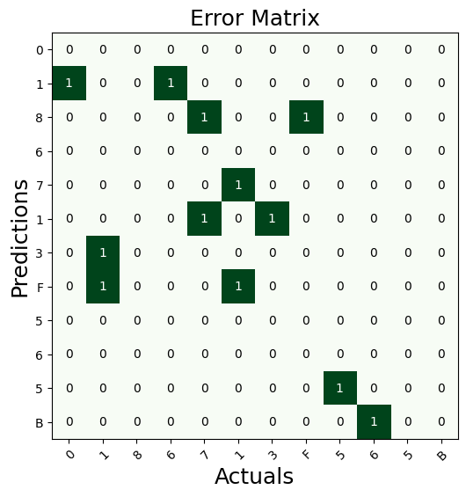
RESULTATS
ACCURACY TESSERACT VS EASYOCR
 | Train Accuracy | Test Accuracy
Tesseract | 0’813 | 0’714
Easy OCR | 0’869 | 0’834
Notes:
Explicación de medida de error y resultado de la detección entera de la matricula, que consideramos error y como se mide
decir el motivo de escoger la medida de pecision
visualizar los resultado obtenidos
tiempo easyocr: 1,37 segundos, tesseract: 5,6 segundos
easyocr busca carcaters y los agrupa → mucho más complejo

Slide 13

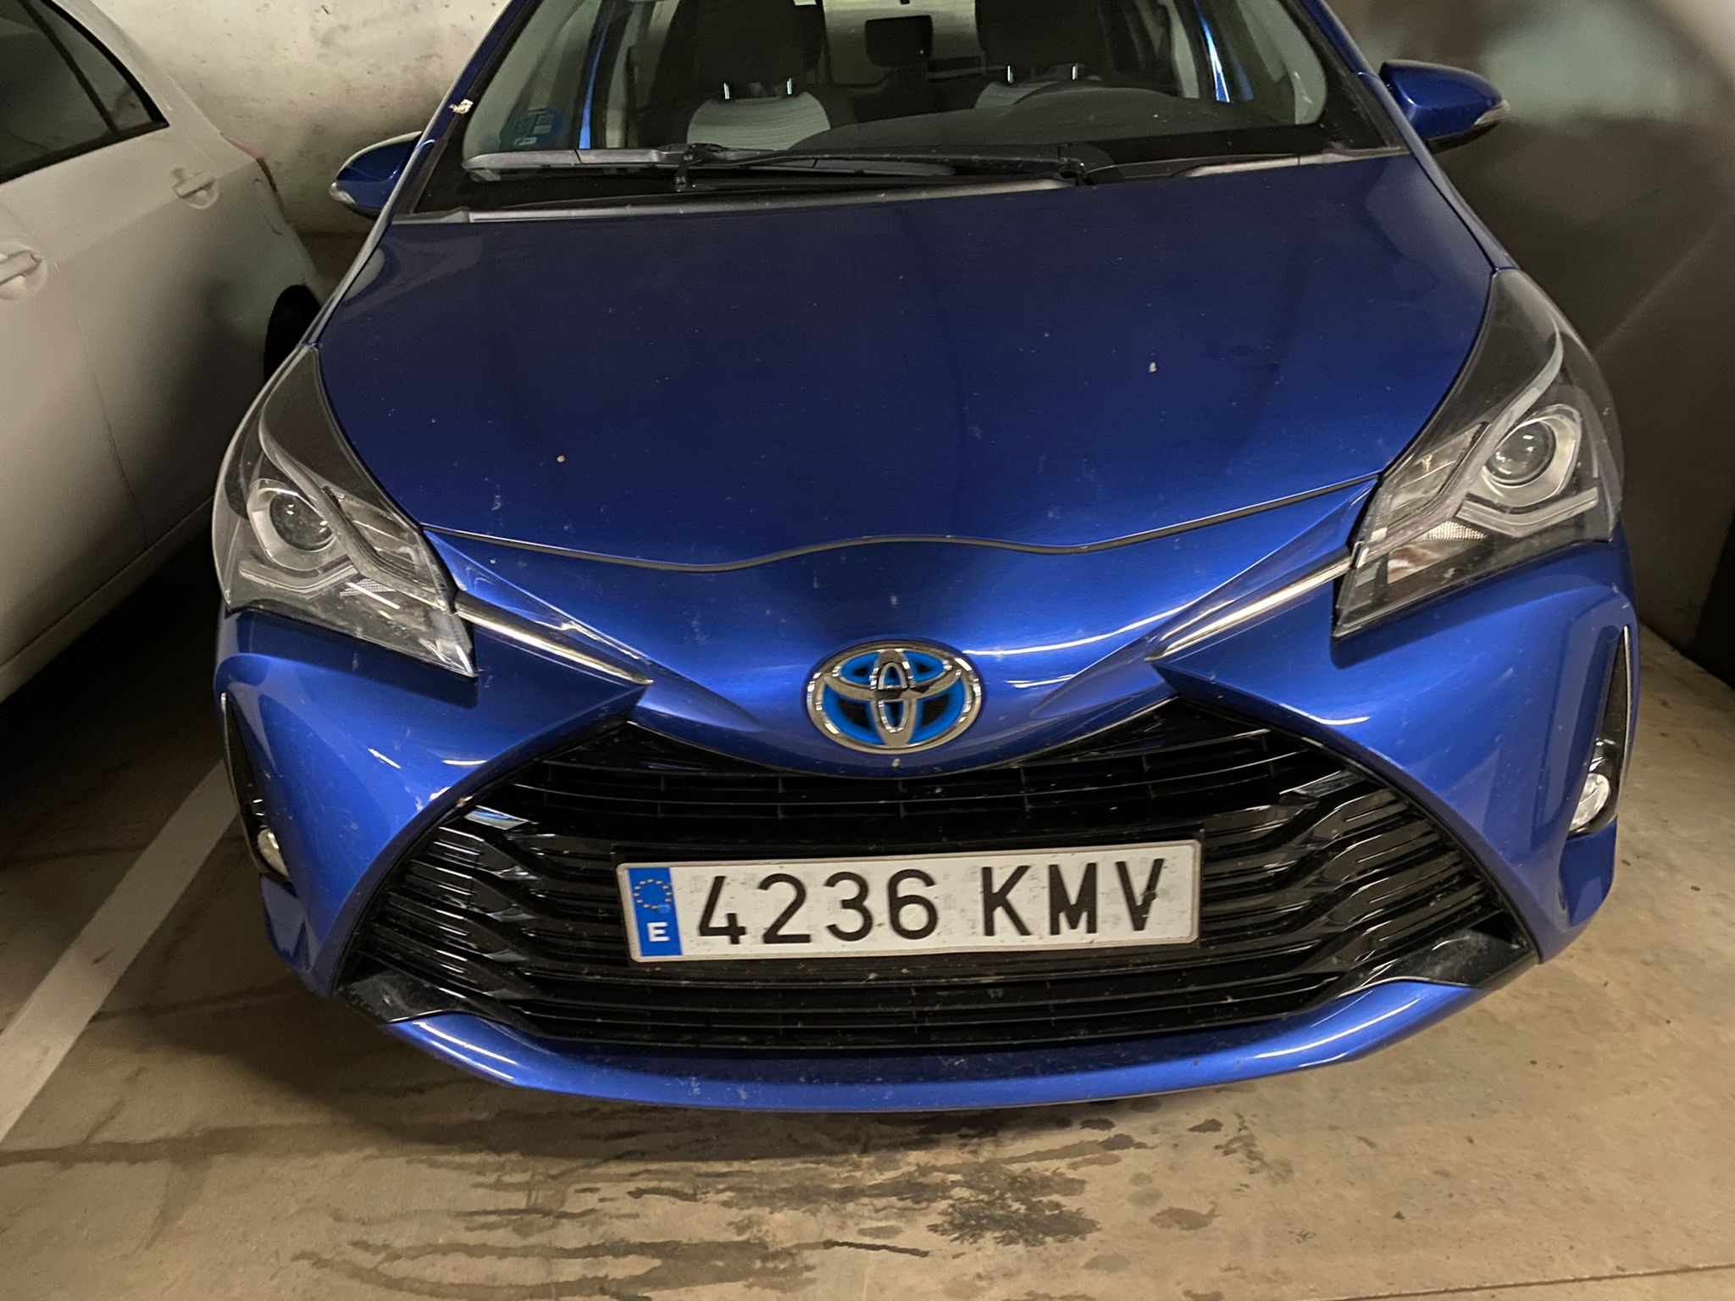
CONCLUSIONS
TESSERACT
PROBLEMES
Notes:
Explicar porque hemos obtenido estos resultados y si son buenos o malos
como mejoraiamo el modelo
que tipo de imagene funcionan mejor, que letras o numeros son dificiles de detectar

Slide 14
MOLTES GRÀCIES
PER LA VOSTRA ATENCIÓ

